Slide 1


Développement
Lancement du projet YAQS !

Slide 2

Programme du meetup
Présentation
Les applications mobiles
Survol de Qt Zoom sur QtQuick
Lancement YAQS Tour de table et apéro

Slide 3
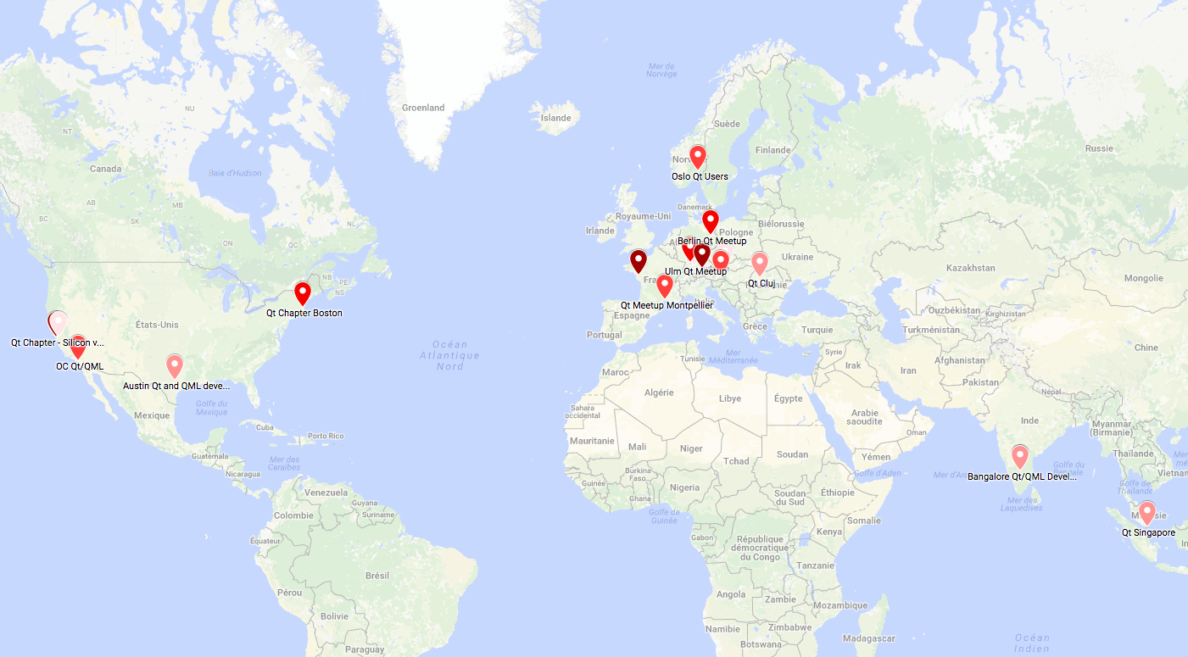
Retours sur le meetup de Nantes
15aine de meetups sur Qt dans le monde…

Slide 4
Jusqu’à présent…
Programme
Objectifs
Présentation (30mn)
Tour de table (15mn)
Atelier ou projet (1h)
Debrief (15mn)
Découvrir/Faire connaître
Se connaitre / Créer une communauté
Monter en compétence

Slide 5
Quelques difficultés

Slide 6
Proposition pour une nouvelle formule !

Slide 7
Une constante !

Slide 8
Nouvelle formule

Slide 9
Le projet YAQS (Yet Another Qar Simulator)

Slide 10
Le projet YAQS - description des modules
Navigation
Control panel
I/O
Instruments
panel
3D Visual
System
Systems
Sound environment

Slide 11
Le projet YAQS - architecture
Navigation
Control panel
I/O
Instruments
panel
Data
3D Visual
System
Systems
Sound environment

Slide 12
Le projet YAQS - principes
Data
Module 1
1 - Lecture
2 - Traitement
…
3 - Ecriture
Module n

